Slide 1


Pilloud
약먹조
20233559 조성규
20233600 이수연
20233580 이지수
20233599 박미주

Slide 2
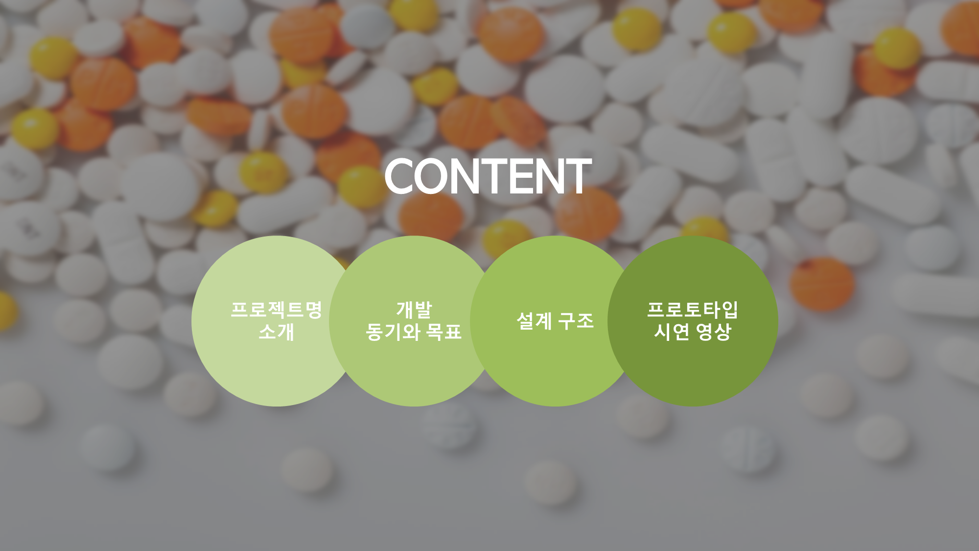

Slide 3

프로젝트명 소개
Pilloud
Pill(알약) + Cloud(클라우드 컴퓨팅 시스템)
Cloud 컴퓨팅 기술이 리소스를 인터넷에 저장해놓고
언제든 꺼내 쓰듯, 의약품 정보와 위험정보를
저장해놓고 언제든 사용자가 자신에게 필요한 정보를
찾아볼 수 있도록 한다는 의미
Notes:
클라우드 아니고 클라우드 ‘처럼’ 임 클라우드라고 하지 않기!(주의)

Slide 4
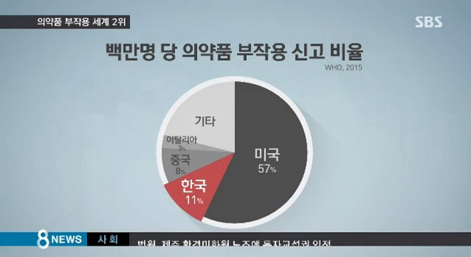
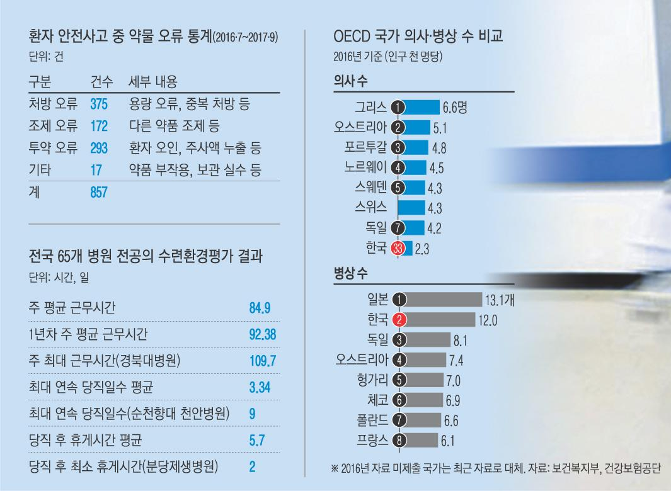
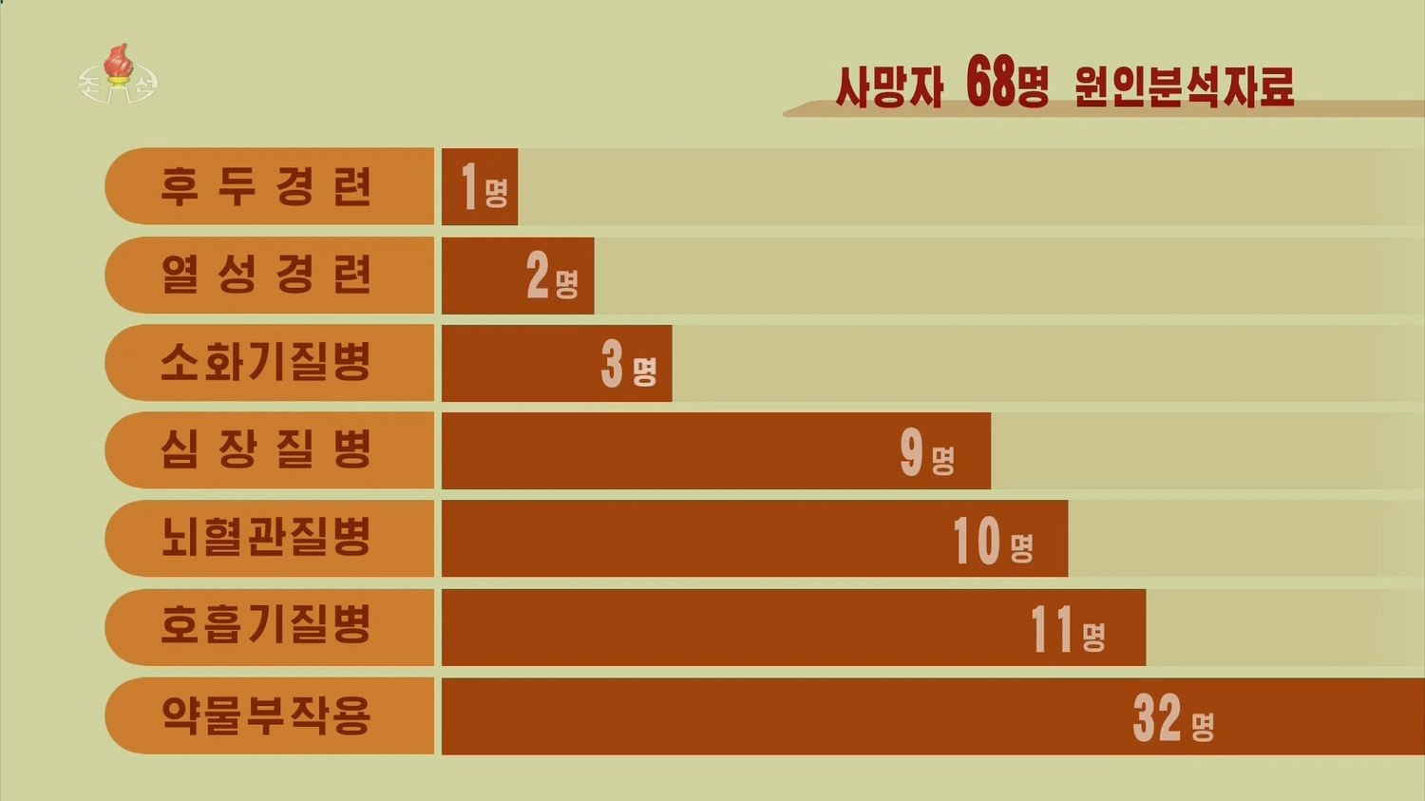
개발 동기
Notes:
클라우드 아니고 클라우드 ‘처럼’ 임 클라우드라고 하지 않기!(주의)

Slide 5

개발 목적
￭ 이 프로젝트를 고안하게 된 계기
￭ 유사한 웹페이지와 무엇을 차별화할지?
￭ 완성이 된다면 활용도는 높을까?
￭ 과연 어떤 기대효과를 불러올까?

Slide 6
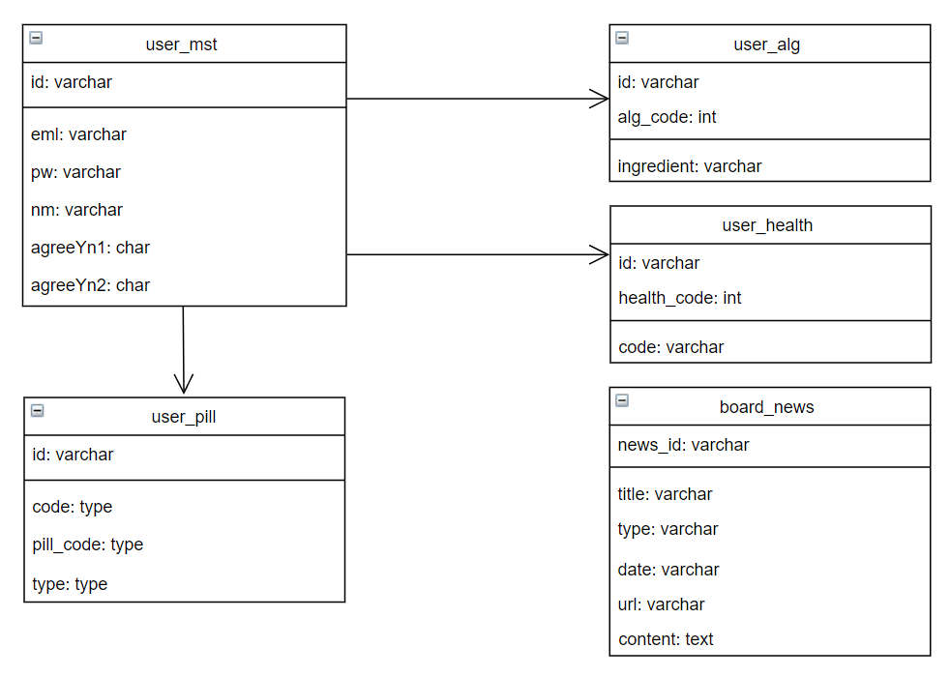
설계 구조
user_mst - user_alg - 1:n
1명의 사용자는 다수의 알러지를 보유할 수 있으므로
1:n의 관계를 가진다.
user_mst - user_health - 1:n
1명의 사용자는 다수의 건강이상 정보를 보유할 수 있으므로
1:n의 관계를 가진다.
user_mst - user_pill - 1:n
1명의 사용자는 다수의 약품정보를 저장할 수 있으므로
1:n의 관계를 가진다.
board_news
board_news 테이블은 다른 테이블과 관계를 갖지 않고
단독으로 존재한다.

Slide 7
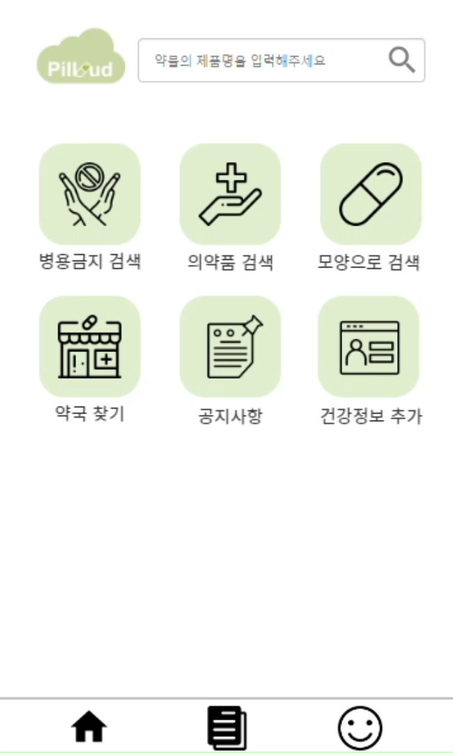
프로토타입 시연 영상

Slide 8
Thank You

